Slide 1
LẬP TRÌNH HƯỚNG ĐỐI TƯỢNG NÂNG CAO
GVHD: LÊ HUỲNH PHƯỚC
NHÓM: 7
2008110143 – Vũ Trường Giang
2004110046 – Nguyễn Thành Đạt
1731103049 – Nguyễn Thiện Quang

Slide 2
Đề tài
Command Pattern

Slide 3
01
Command Pattern là gì?
NỘI DUNG
02
Mục đích ra đời
03
Kiến trúc
04
Ví dụ
05
Ưu & nhược điểm

Slide 4
I. Command Pattern là gì?
– Command Pattern là một trong những Pattern thuộc nhóm hành vi (Behavior Pattern). Nó cho phép chuyển yêu cầu thành đối tượng độc lập, có thể được sử dụng để tham số hóa các đối tượng với các yêu cầu khác nhau như log, queue (undo/redo), transtraction.
– Nói cho dễ hiểu, Command Pattern cho phép tất cả những Request gửi đến object được lưu trữ trong chính object đó dưới dạng một object Command. Khái niệm Command Object giống như một class trung gian được tạo ra để lưu trữ các câu lệnh và trạng thái của object tại một thời điểm nào đó.
– Command dịch ra nghĩa là ra lệnh. Commander nghĩa là chỉ huy, người này không làm mà chỉ ra lệnh cho người khác làm. Như vậy, phải có người nhận lệnh và thi hành lệnh. Người ra lệnh cần cung cấp một class đóng gói những mệnh lệnh. Người nhận mệnh lệnh cần phân biệt những interface nào để thực hiện đúng mệnh lệnh.
– Command Pattern còn được biết đến như là Action hoặc Transaction.

Slide 5
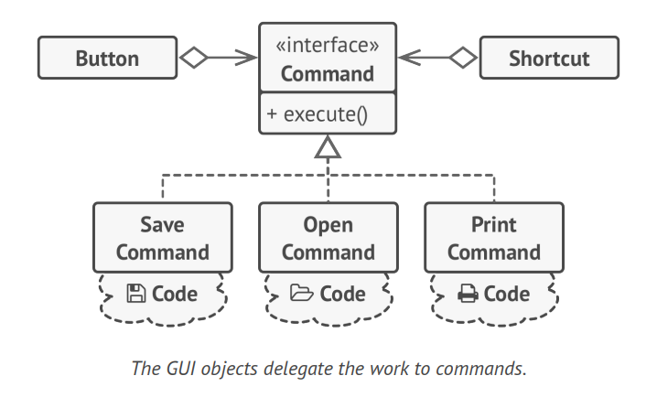
II. Mục đích ra đời
Trong thiết kế hướng đối tượng – OOP, đôi khi chúng ta cần gửi các requests cho các Objects mà không biết bất cứ điều gì về hoạt động được yêu cầu hoặc người nhận yêu cầu. Chẳng hạn chúng có một ứng dụng văn bản, khi click lên button undo/ redo, save, … yêu cầu sẽ được chuyển đến hệ thống xử lý, chúng ta sẽ không thể biết được object nào sẽ nhận xử lý, cách nó thực hiện như thế nào. Command Pattern là một pattern được thiết kế cho những ứng dụng như vậy, giúp chúng ta:
Tránh các hard-wired(kết nối cứng). Việc triển khai hard-wired vào 1 lớp là không linh hoạt.
Không nên để lớp đối tượng phụ thuộc cụ thể vào một yêu cầu nào đó
Cần đưa ra yêu cầu cho đối tượng mà không cần biết bất cứ gì về hoạt động được yêu cầu cũng như cụ thể nơi nhận yêu cầu.

Slide 6
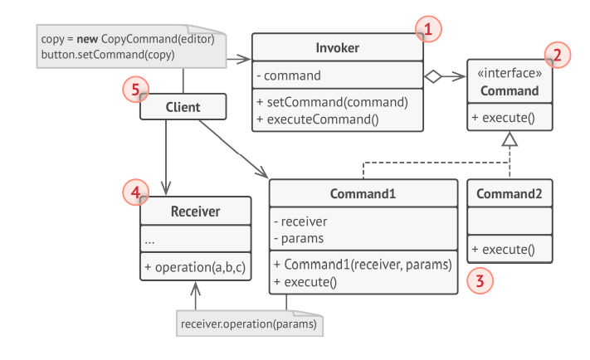
III. Kiến trúc
Command : là một interface hoặc abstract class, chứa một phương thức trừu tượng thực thi (execute) một hành động (operation). Request sẽ được đóng gói dưới dạng Command.
ConcreteCommand : là các implementation của Command. Định nghĩa một sự gắn kết giữa một đối tượng Receiver và một hành động. Thực thi execute() bằng việc gọi operation đang hoãn trên Receiver.
Client: tiếp nhận request từ phía người dùng, đóng gói request thành ConcreteCommand thích hợp và thiết lập receiver của nó.
Invoker: tiếp nhận ConcreteCommand từ Client và gọi execute() của ConcreteCommand để thực thi request.
Receiver : đây là thành phần thực sự xử lý business logic cho case request. Trong phương thức execute() của ConcreteCommand chúng ta sẽ gọi method thích hợp trong Receiver.

Slide 7
ví dụ
Một hệ thống ngân hàng cung cấp ứng dụng cho khách hàng (client) có thể mở (open) hoặc đóng (close) tài khoản trực tuyến. Hệ thống này được thiết kế theo dạng module, mỗi module sẽ thực hiện một nhiệm vụ riêng của nó, chẳng hạn mở tài khoản (OpenAccount), đóng tài khoản (CloseAccount). Do hệ thống không biết mỗi module sẽ làm gì, nên khi có yêu cầu client (chẳng hạn clickOpenAccount, clickCloseAccount), nó sẽ đóng gói yêu cầu này và gọi module xử lý.

Slide 8
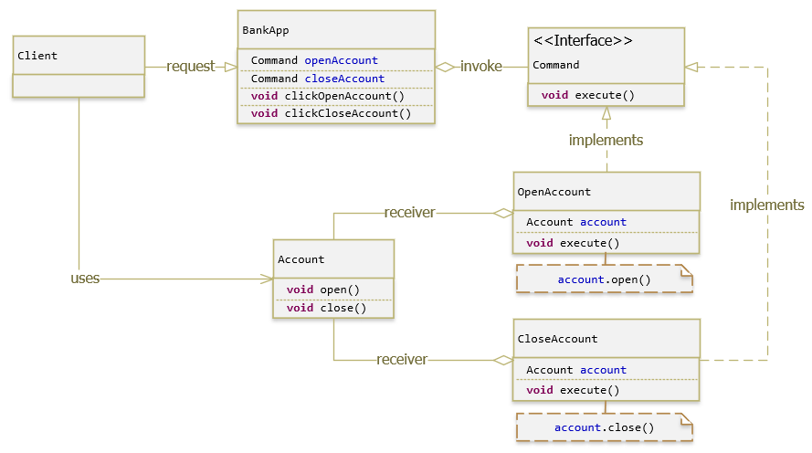
Account : là một request class.
Command : là một interface của Command Pattern, cung cấp phương thức execute().
OpenAccount, CloseAccount : là các ConcreteCommand, cài đặt các phương thức của Command, sẽ thực hiện các xử lý thực tế.
BankApp : là một class, hoạt động như Invoker, gọi execute() của ConcreteCommand để thực thi request.
Client : tiếp nhận request từ phía người dùng, đóng gói request thành ConcreteCommand thích hợp và gọi thực thi các Command.

Slide 9
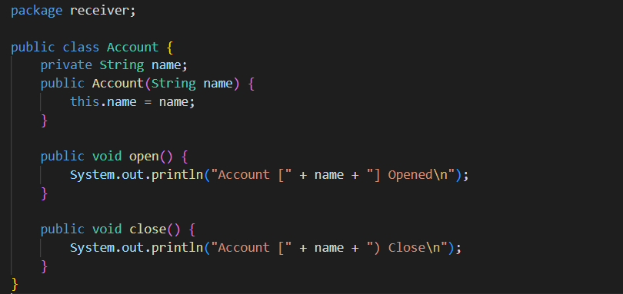
Account.java

Slide 10
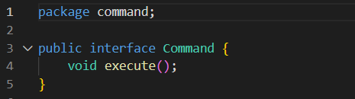
Command.java

Slide 11
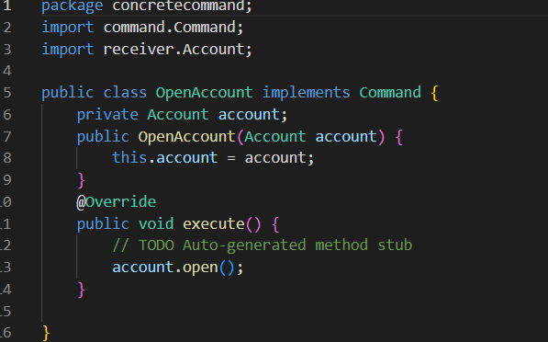
OpenAccount.java

Slide 12
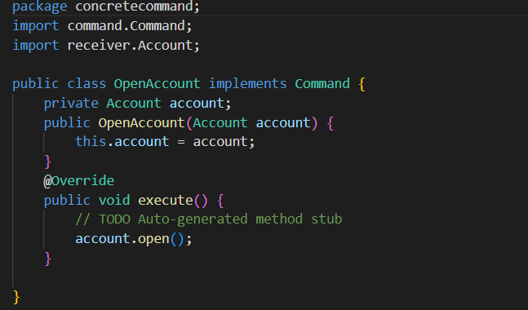
CloseAccount.java

Slide 13
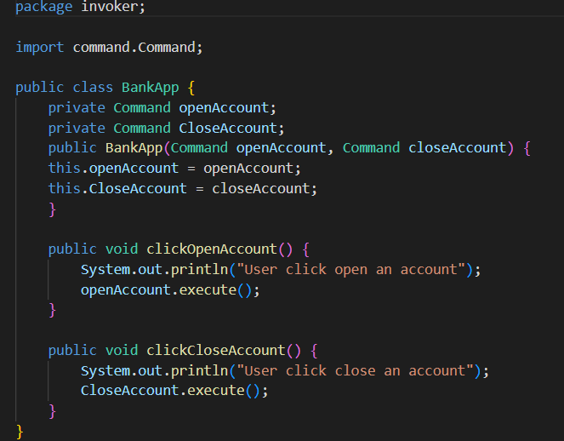
BankApp.java

Slide 14
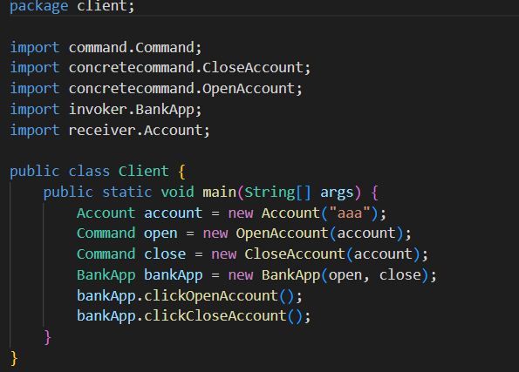
Client.java

Slide 15
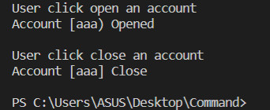
Output của chương trình:

Slide 16
Ưu & nhược điểm
Ưu điểm
Đảm bảo nguyên tắc Single Responsibility
Đảm bảo nguyên tắc Open/Closed
Có thể thực hiện hoàn tác
Giảm kết nối phụ thuộc giữa Invoker và Receiver
Cho phép đóng gói yêu cầu thành đối tượng, dễ dàng chuyển dữ liệu giữa các thành phần hệ thống
Nhược điểm
Khiến code trở nên phức tạp hơn, sinh ra các lớp mới gây phức tạp cho mã nguồn.

Slide 17
CẢM ƠN THẦY VÀ CÁC BẠN ĐÃ LẮNG NGHE

